Slide 1
白卡工具介绍和使用
部门：测试二部
作者：丁钊
日期：2024.1.24

Slide 2
01
工具介绍
02
工具使用

Slide 3

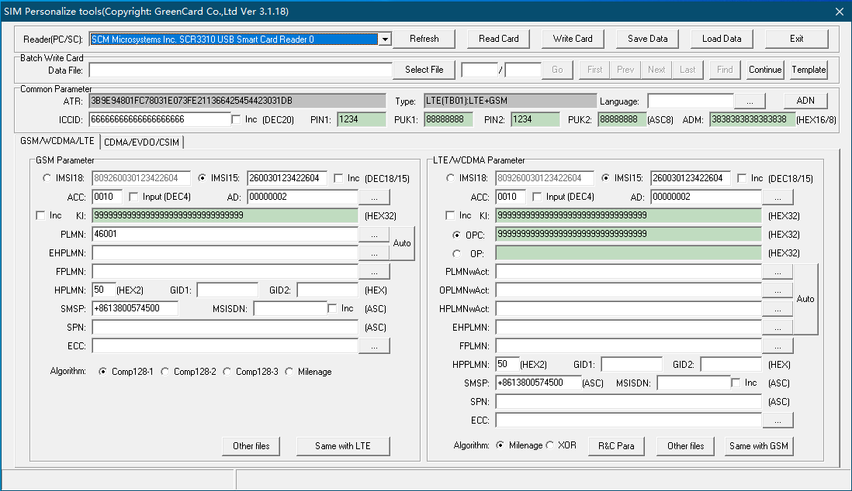
工具介绍
1.GRSIMWrite------用于修改白卡MCCMNC、SPN、ICCID等
工具路径：\\192.168.3.127\127\13_Test\02_Tools\01-common\01-MCCMNC写卡软件

Slide 4
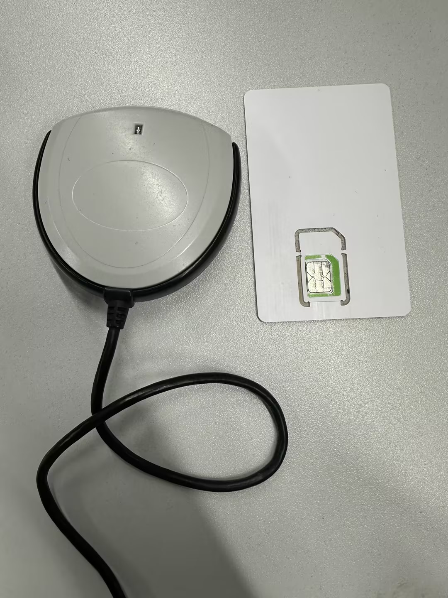
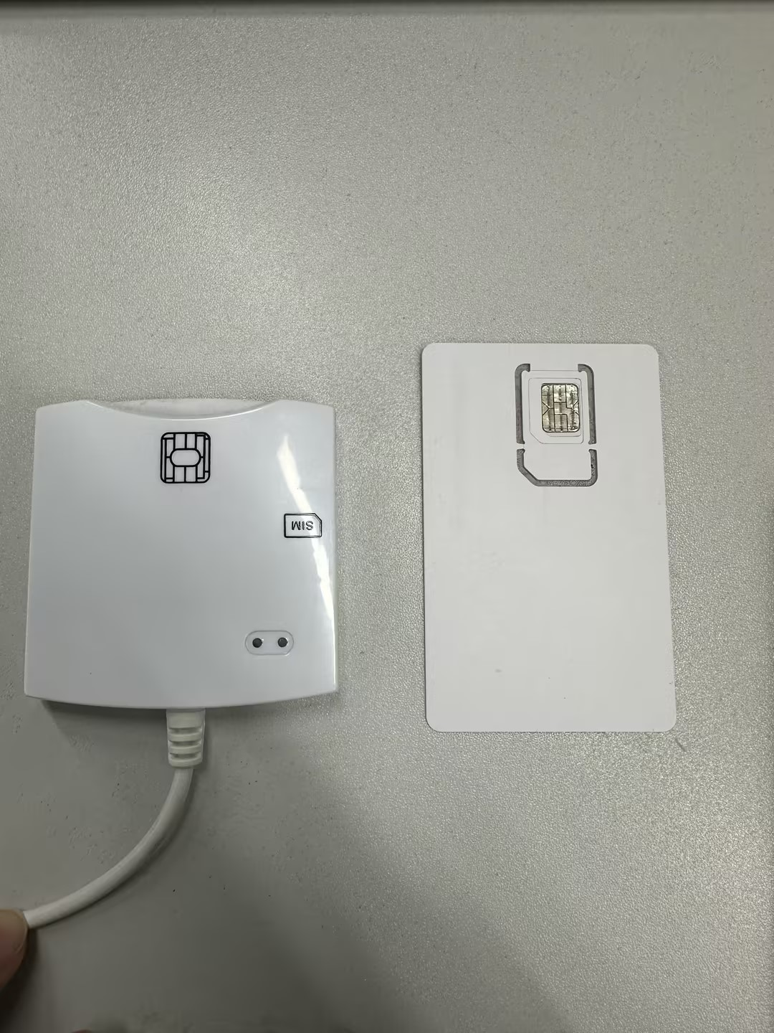
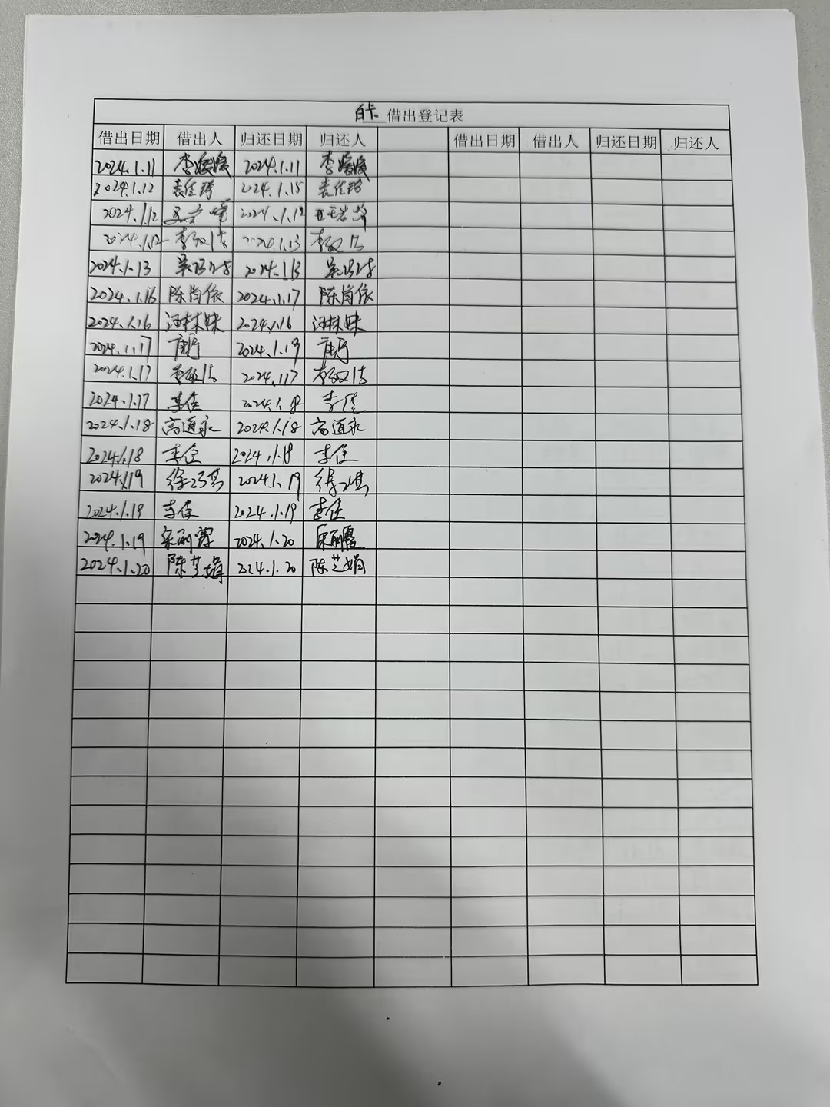
工具介绍
2.白卡、白卡工具、借还登记表

Slide 5
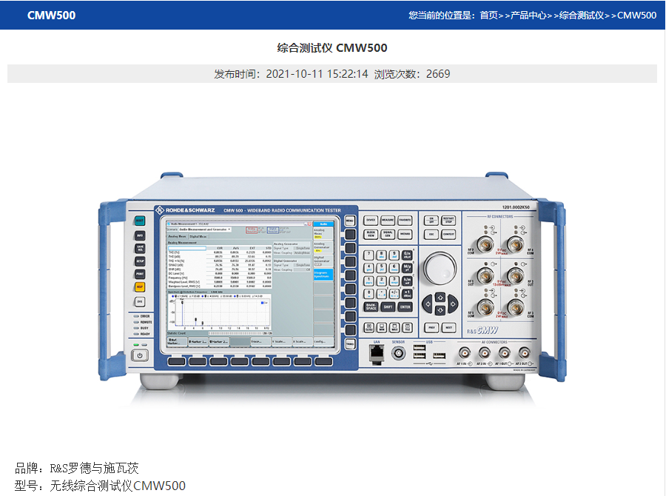
工具介绍
3.GMS测试卡是一种用于测试全球移动通信系统（GSM）网络的工具。它通常是一个小型的卡片，类似于SIM卡，可以插入到手机或其他设备中。GMS测试卡可以用于检测网络连接、信号质量、数据传输速度、漫游功能等。它还可以用于测试不同国家和地区的GSM网络，以确保设备在全球范围内获得良好的连接。
GMS测试卡通常由专业的无线通信公司或测试设备制造商提供，用于网络运营商、设备制造商和测试工程师进行网络性能测试和故障诊断。它可以帮助用户发现并解决GSM网络中的问题，确保设备在不同环境中都能正常运行。
总的来说，GMS测试卡是一个方便实用的工具，可以帮助用户测试和优化GSM网络的性能，确保设备在全球范围内的连接质量和稳定性。

Slide 6
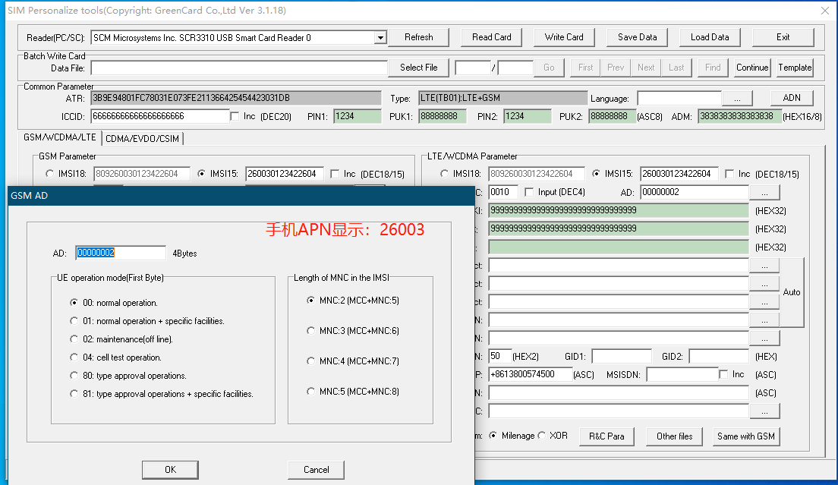
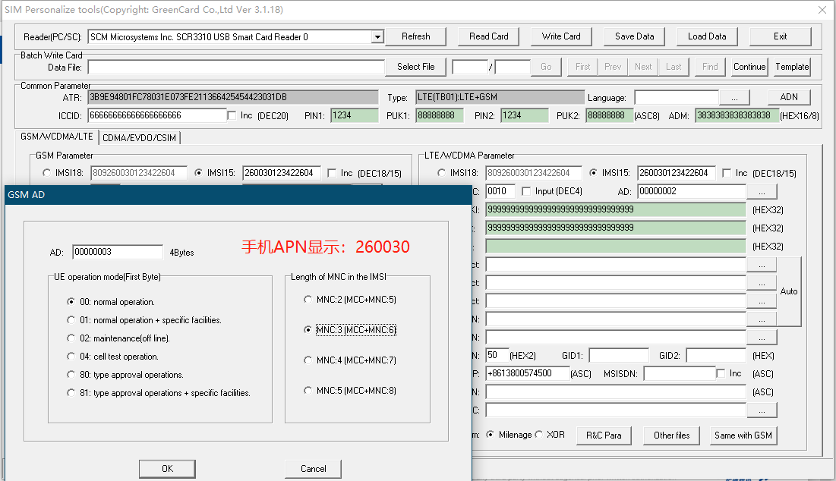
工具介绍
4.IMSI（国际移动用户识别码）是全球移动通信系统（GSM）和通用移动电信服务（UMTS）等移动通信系统中使用的一个唯一标识符。IMSI用于识别移动通信网络中的每个用户，其结构由三部分组成：MCC（移动国家码）、MNC（移动网络码）和MSIN（移动用户识别号码）。IMSI通常存储在SIM卡中，并与设备的IMEI（国际移动设备标识）一起用于识别用户并连接到移动网络。IMSI的安全性非常重要，因为它可以被用于识别用户、进行位置跟踪和网络连接。

Slide 7
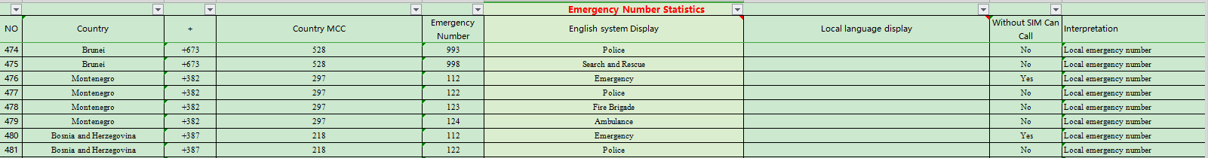
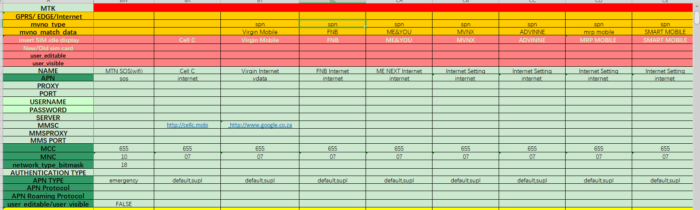
工具介绍
5.SPN（Service Provider Name）指的是服务提供商名称，它是SIM卡中用来识别和显示运营商名称的标识。在手机屏幕上，SPN通常用来显示当前SIM卡所属的运营商名称。
ECC（Emergency Call Code）是SIM卡中预先设定的紧急呼叫代码。这些代码可以用于在没有信号的情况下，例如漫游或者网络故障时，仍然能够发出紧急呼叫。通常情况下，ECC代码是国际上通用的，能够在大多数手机网络上使用。

Slide 8
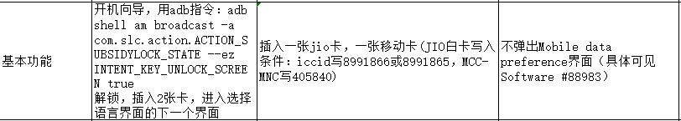
工具介绍
6.ICCID(Integrate circuit card identity)集成电路卡识别码即SIM卡卡号，相当于手机卡的身份证。 ICCID为IC卡的识别号码，共由20位字符组成，其编码格式为：XXXXXX 0MFSS YYGXX XXXX。分别介绍如下： 前六位运营商代码：中国移动的为：898600；898602；898604；898607 ，中国联通的为：898601、898606、898609，中国电信898603、898611。

Slide 9
01
工具介绍
02
工具使用

Slide 10
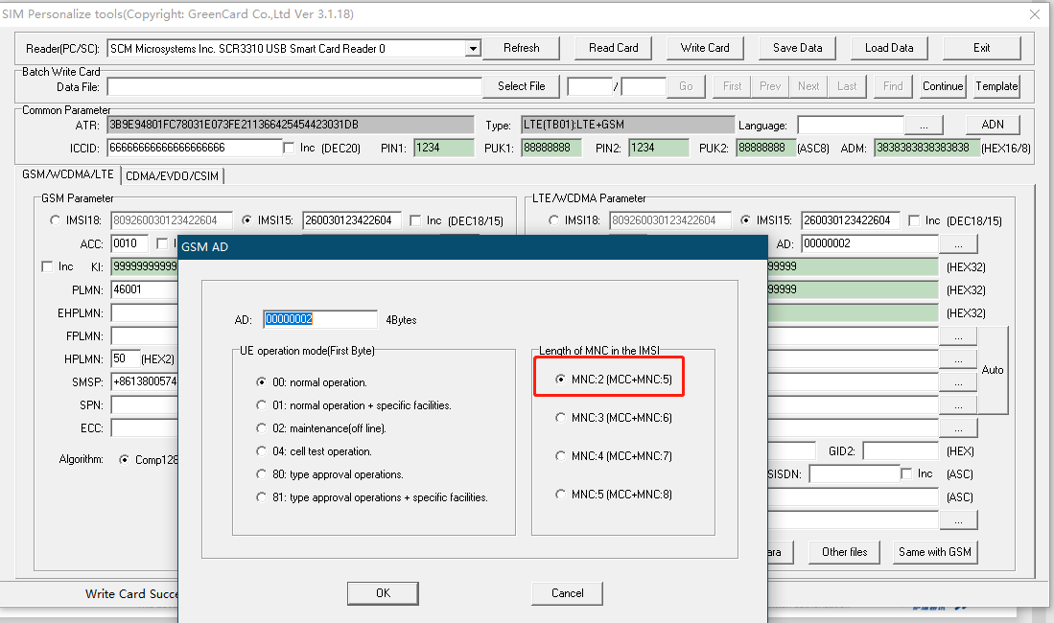
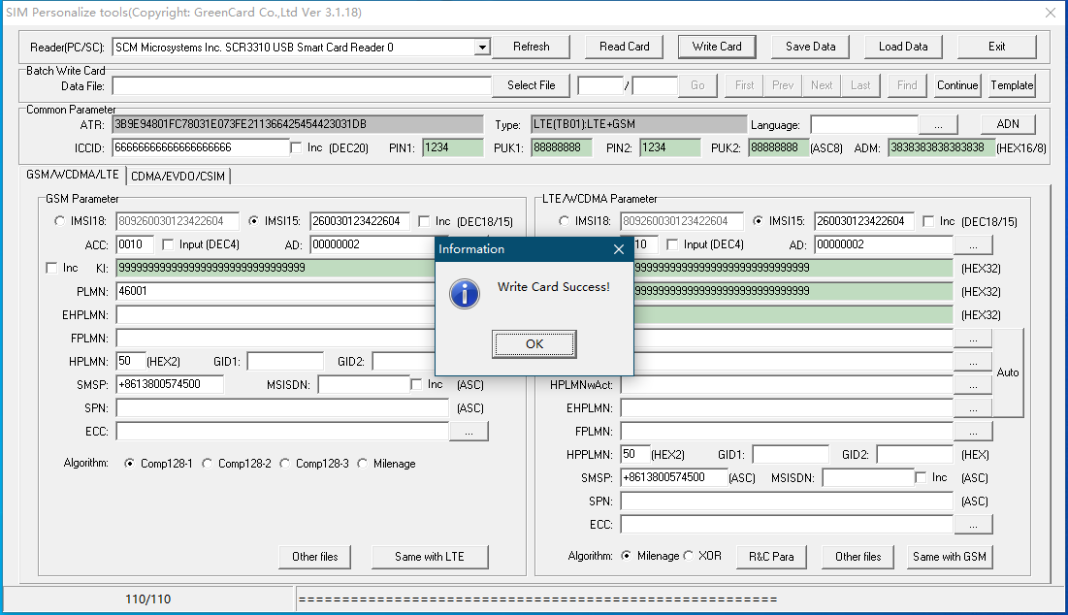
工具使用
写卡工具连接PC；
插入白卡；
打开GRSIMWrite.exe，填写测试所需数据，点击Write Card

Slide 11
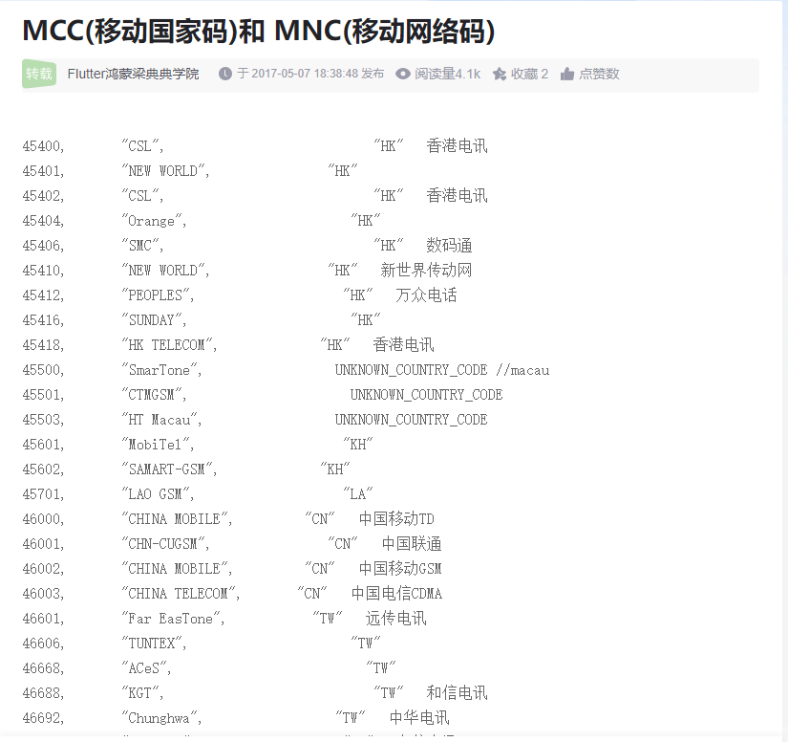
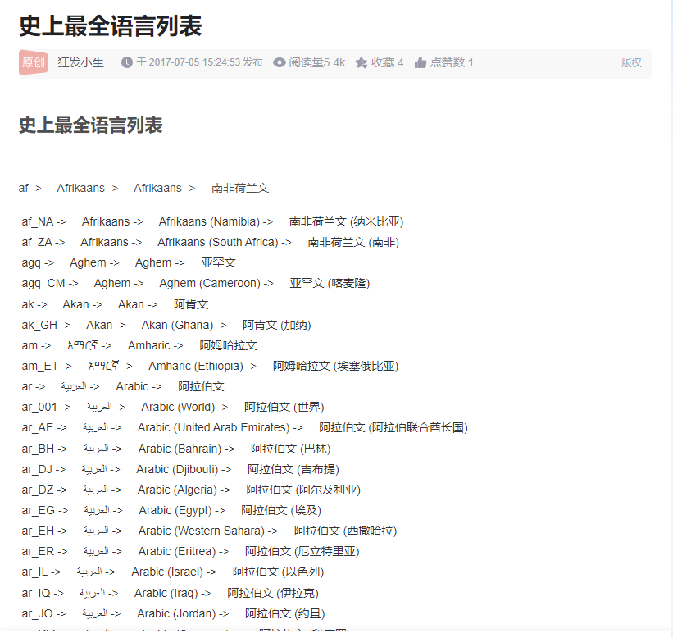
工具使用
MCCMNC网址：https://blog.csdn.net/wds1181977/article/details/71352464
语言网址：https://blog.csdn.net/fugang1230/article/details/74452018

Slide 12
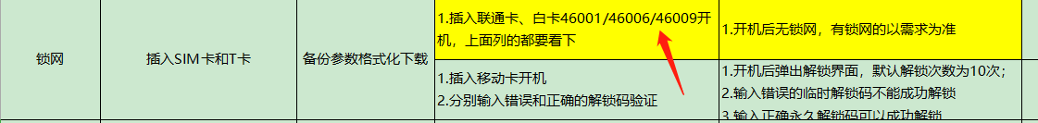
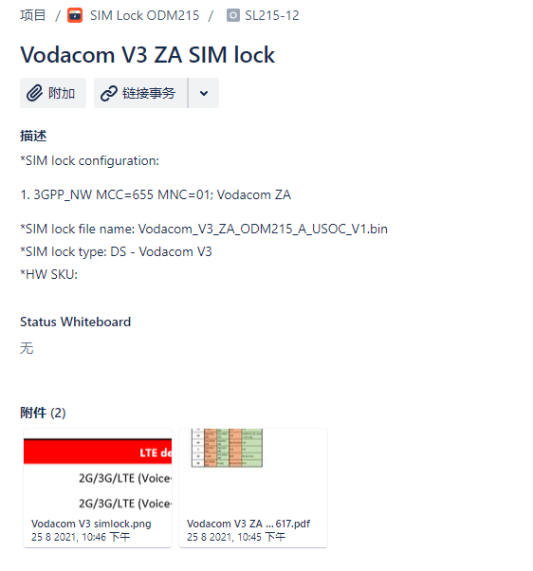
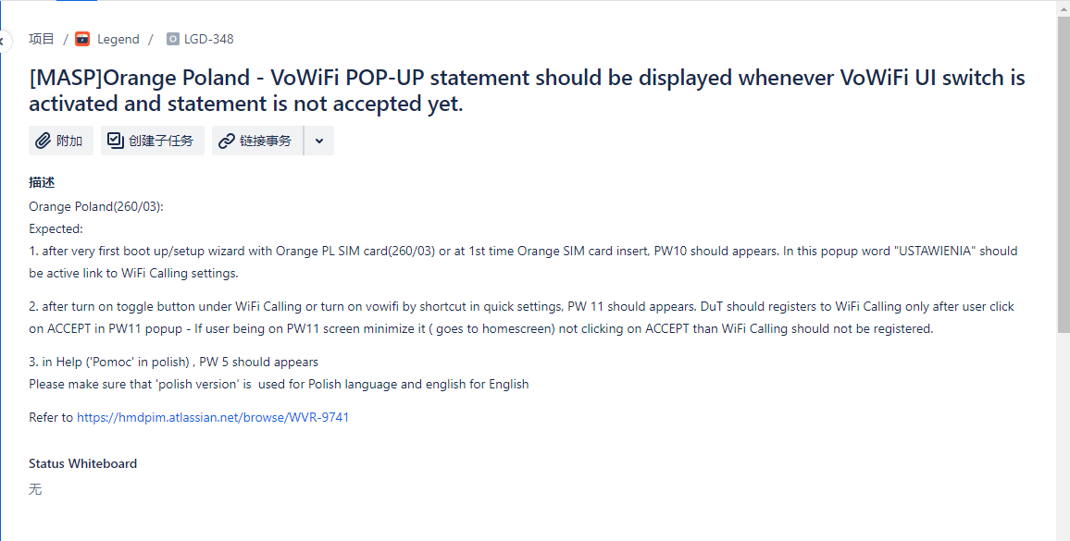
工具使用
基本功能测试
客户需求测试（锁网需求、非锁网需求）

